Slide 1
第十二章 其它常用机构及其设计
§12－1 棘轮机构
§12－2 槽轮机构
§12－3 擒纵轮机构
§12－4 凸轮式间隙运动机构
§12－5 不完全齿机构
§12－6 非圆齿轮机构
§12－7 螺旋机构
§12－8 万向铰链机构

Slide 2
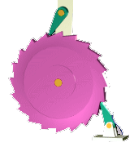
§12－1 棘轮机构
摆杆
一、棘轮机构的组成及其工作原理
组成：摆杆、棘爪、棘轮、止动爪。
棘爪
工作原理：摆杆往复摆动，棘爪推动棘轮间歇转动。
棘轮
优点：结构简单、制造方便、运动可靠、转角可调。
作者：潘存云教授
缺点：工作时有较大的冲击和噪音，运动精度较差。适用于速度较低和载荷不大的场合。
止动爪

Slide 3
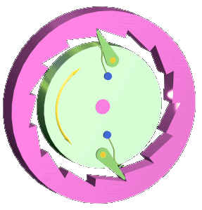
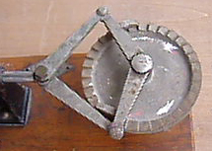
二、棘轮机构的类型与应用
按轮齿分布：
外缘、 内缘、 端面棘轮机构。
棘轮
类型
作者：潘存云教授
作者：潘存云教授
作者：潘存云教授
外缘
端面
内缘

Slide 4
二、棘轮机构的类型与应用
按轮齿分布：
外缘、 内缘、 端面棘轮机构。
按工作方式：
单动式、 双动式棘轮机构。
棘轮
类型
作者：潘存云教授
作者：潘存云教授
作者：潘存云教授
双动式棘轮机构
单动式

Slide 5
二、棘轮机构的类型与应用
按轮齿分布：
外缘、 内缘、 端面棘轮机构。
按工作方式：
单动式、 双动式棘轮机构。
棘轮
类型
单向、双向运动棘轮机构。
按棘轮转向是否可调:
A
B
B’
作者：潘存云教授
作者：潘存云教授
棘轮双向运动1
棘轮双向运动2

Slide 6
二、棘轮机构的类型与应用
按轮齿分布：
外缘、 内缘、 端面棘轮机构。
按工作方式：
单动式、 双动式棘轮机构。
棘轮
类型
单向、双向运动棘轮机构。
按棘轮转向是否可调:
按转角是否可调:
固定转角、可调转角
牛头刨床进给调整机构
通过调整杆长来调摆角
φ
φ
0
0
1
作者：潘存云教授
1
2
作者：潘存云教授
2
3
3
4
4
通过调滑动罩来调角度
5
5

Slide 7
二、棘轮机构的类型与应用
按轮齿分布：
外缘、 内缘、 端面棘轮机构。
按工作方式：
单动式、 双动式棘轮机构。
棘轮
类型
单向、双向运动棘轮机构。
按棘轮转向是否可调:
按转角是否可调:
固定转角、可调转角
按工作原理分 :
轮齿棘轮、 摩擦棘轮 演示模型
1
3
2
3
2
4
作者：潘存云教授
2
作者：潘存云教授
3
1
作者：潘存云教授
作者：潘存云教授
1
摩擦棘轮
超越离合器

Slide 8
运动特点：
轮齿式棘轮工作时噪音大且转角为步进可调，但运动准确。而摩擦棘轮正好相反。
应用：在各类机床中实现进给、转位、或分度。
实例：止动器、牛头刨床、冲床转
位、超越离合器（单车飞轮）。
C
D
冲头
冲压工位
作者：潘存云教授
卸料工位
作者：潘存云教授
间歇转动
B
A
装料工位

Slide 9
三、设计要点
正压力－P_{n}
摩擦力－F
要求在工作时，棘爪在P_{n}和F的作用下，能自动滑入棘轮齿槽。
L
条件是两者对O₂的力矩要满足如下条件：
F
α
F_{t}
M
p_{r}
F_{r}
o₂
A
M_{pn}>M_{F}
α
作者：潘存云教授
P_{n}
p_{t}
将力分解成切向和径向分量
Σ=90°
α
P_{n} sinα
Fcosα
L
>
L
齿偏角
∵ F= P_{n} f 代入得：
d_{a}
tgα> f
=tgφ
o₁
∴ α>φ
当 f=0.2 时，φ＝11°30’
通常取α＝20°

Slide 10
棘轮几何尺寸计算公式
棘轮参数 计算公式或取值
作者：潘存云教授
L
p
齿数z 12~25
1、1.5、2、2.5、3、
3.5、4、5、6、8、10
o₂
h₁
a
模数m
作者：潘存云教授
h’
作者：潘存云教授
顶圆直径d_{a} d_{a} =mz 与齿轮不同
a₁
α
齿间距p P=πm
d_{a}
h
o₁
齿高h h=0.75m
齿顶弦长a a=m
60°~80°
棘爪工作面长度a₁ a₁=(0.5~0.7)a
齿槽角
齿偏角α α＝20°
棘轮宽b b=(1~4)m
r₁
棘爪斜高h₁ 、齿斜高h’ h₁=h’ ≈h/cosα
r_{f}
棘轮齿根圆角半径r_{f} r_{f} =1.5 mm
棘爪尖端圆角半径r₁ r₁ =2 mm
棘爪长度L 一般取 L=2p

Slide 11
§12－2 槽轮机构（马尔它机构）
锁止弧
一、槽轮机构的组成及其工作特点
拨盘
ω₁
组成：带圆销的拨盘、带有径向槽的槽轮。拨盘和槽轮上都有锁止弧：槽轮上的凹圆弧、拨盘上的凸圆弧，起锁定作用。
o₁
圆销
作者：潘存云教授
o₂
槽轮
工作过程：拨盘连续回转，当两锁止弧接触时，槽轮静止；反之槽轮运动。
ω₂
作用：将连续回转变换为间歇转动。
特点：结构简单、制造容易、工作可靠、机械效率高，能平稳地、间歇地进行转位。因槽轮运动过程中角速度有变化 ，不适合高速运动场合。

Slide 12
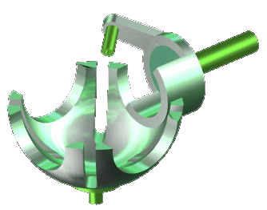
二、槽轮机构的类型与应用
槽轮机构类型
外啮合槽轮机构
轴线平行
内啮合槽轮机构
球面槽轮机构
轴线相交
放映机的反应用
应用实例： 电影放映机、 自动摄影机、六角车床转塔。
o₁
ω₁
2φ
作者：潘存云教授
设计：潘存云
作者：潘存云教授
ω₂
o₂
内啮合槽轮机构
球面槽轮机构
外啮合槽轮机构

Slide 13
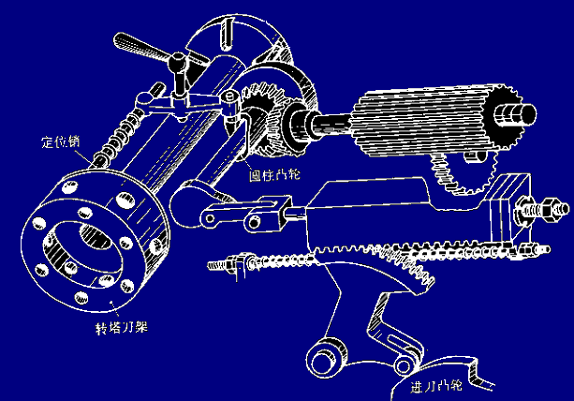
3
六槽内槽轮
空闲
车螺纹
圆销
4
2
车帽口
拨盘
切尾
5
装牙膏筒
1
6
卸牙膏筒
作者：潘存云教授
六角车床转塔

Slide 14
三、槽轮机构的运动系数及运动特性
1.运动系数
ω₁
拨盘等速回转，在一个运动循环内，总的运动时间为：
2α₁
t＝2π/ω₁
90°
90°
槽轮的运动时间为：
作者：潘存云教授
2φ₂
t_{d}＝2α₁/ω₁
ω₂
定义： k=t_{d} / t 为运动系数，即：
k=t_{d} / t
=2α₁/2π
为减少冲击，进入或退出啮合时，槽中心线与拨销中心连线成90°角。故有：
2α₁=π－2φ₂
=π－(2π/z)
= 2π(z-2)/2z
代入上式

Slide 15
将2α₁代入得：
k =1/2-1/z
∵ k>0
∴ 槽数 z≥3
可知：当只有一个圆销时，k=1/2-1/z
< 0.5
即槽轮的运动时间总是小于其静止时间。
如果想得到k≥0.5的槽轮机构，则可在拨盘上多装几个圆销，设装有n个均匀分布的圆销，则拨盘转一圈，槽轮被拨动n次。故运动系数是单圆柱销的n倍，即:
k= n(1/2-1/z)
∵ k≤1
得：n≤2z/ (z -2)
提问：why k≤1？ 事实上，当k=1时，槽轮机构已经不具备间歇运动特性了。
槽数z
圆销数n
运动系数k
≥7
1~2
0.36~1
3
1~6
1/6~1
4
1~4
0.25~1
5 、6
1~3
0.3~1
当z=4及n=2时
k=n(1/2－1/z) = 0.5
说明此时槽轮的运动时间和静止时间相等。

Slide 16
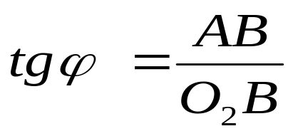
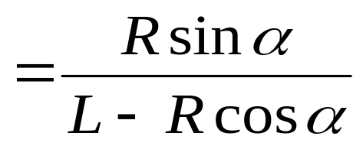
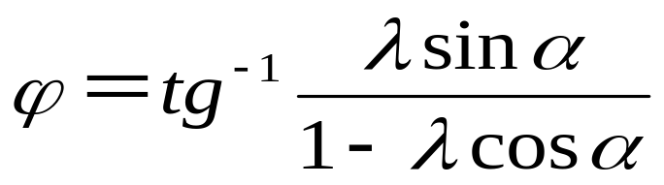
2.运动特性
槽轮的运动是靠圆销的拨动来实现的，在一个运动循环内，槽轮经历了从静止→运动→静止的过程，因此，槽轮的角速度是变化的，从而具有角加速度，以下将分析槽轮运动的变化规律。
(1)外啮合槽轮机构
图示槽轮在运动的任一瞬时，设拨盘位置角用α来表示，槽轮位置角用φ表示。
ω₁
规定: 和在圆销进入区为正，在圆销离开区为负，变化区间为：
o₁
R
α
－α₁≤α≤α₁
－φ₂≤φ≤φ₂
α₁
-α₁
L
A
φ
B
在△ABO₂中有如下关系：
作者：潘存云教授
φ₂
-φ₂
O₂
ω₂
令λ＝ R / L，并代入上式得：

Slide 17
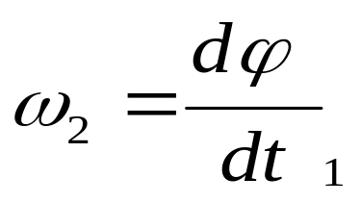
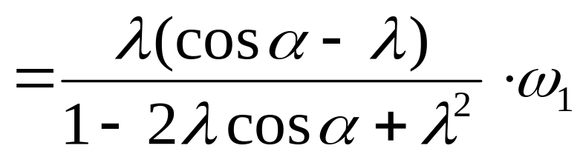
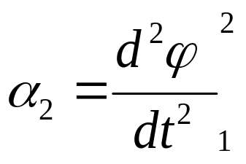
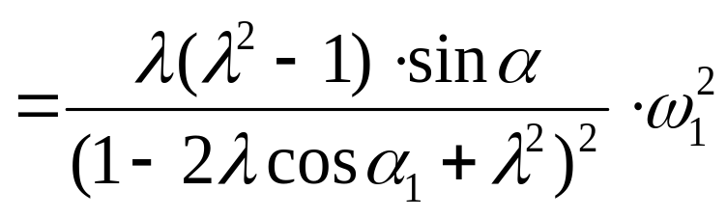
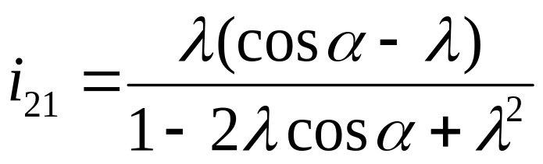
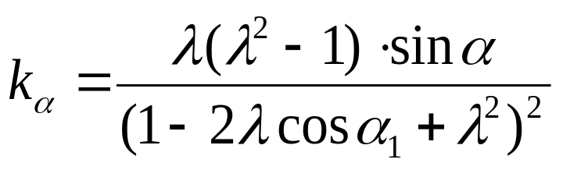
分别对时间求一阶导数、和二阶导数，得：
其中： dα/dt =ω₁
其中：dω₁ /dt = 0
令i₂₁=ω₂/ω₁ (传动比) ,k_{α}=α₂/ω²₁ 得：
将上述i₂₁、k_{α}随α的变化绘制成曲线，称为槽轮机构的
运动特性曲线。
上式说明，当拨盘以等角速度运动时，槽轮随位置的变化而变化。因为λ随槽数z的不同而变化，因此，不仅随机构位置变化，而且随槽数变化。

Slide 18
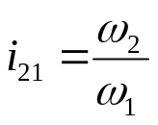
k_{α}=α²/ ω²₁
5
4
3
2
1
6
z=3
8
6
4
2
z=4
槽轮运动的前半段，槽轮的角速度ω₂是增加的，角加速度α₂>0后半段正好相反。
z=6
α
z=3
a=1
作者：潘存云教授
-60˚ -40˚ -20˚ 0 20˚ 40˚ 60˚
z=4
-50˚ -30˚ -10˚ 10˚ 30˚ 50˚
-4
-6
-8
z=6
α
作者：潘存云教授
-60˚ -40˚ -20˚ 0 20˚ 40˚ 60˚
运动特性曲线
运动特性分析：
①槽轮运动的ω_{max}、a_{max}随槽数z的增多而减小。
-50˚ -30˚ -10˚ 10˚ 30˚ 50˚
②存在柔性冲击。Z愈少，冲击愈大。
圆销进入或退出径向槽时，角速度有突变，

Slide 19


(2)内啮合槽轮机构
z=4
用同样方法可求得内啮合槽轮机构的运动曲线如图所示。
圆销进入或退出径向槽时，角速度有突变，且值与外槽轮相等。
1.0
0.75
0.5
0.25
0
-0.25
-0.5
-0.75
-1.0
0.8
0.6
0.4
0.2
特性分析：
①存在柔性冲击。a=1
α
②但随着转角增大，
角加速度值迅速下
降并趋于零；
作者：潘存云教授
-135˚ -90˚ -45˚ 0 45˚ 90˚ 135˚
a=1
③曲线呈单调变化而不
象外槽轮那样有两个
峰值。
④内槽轮机构的动力性能比外槽轮机构要好得多。

Slide 20
四、槽轮机构的几何尺寸计算
参 数 计算公式或依据
槽数z
d₁
由工作要求确定
圆销数n
R
1
中心距L 由安装空间确定
r₀
r
回转半径R R=Lsinφ=Lsin(π/z)
L
圆销半径r 由受力大小确定 r≈R/6
作者：潘存云教授
φ
槽顶半径s s=Lcosφ=Lcos(π/z)
s
2
槽深h h≥s-(L-R-r)
h
拨盘轴径d₁ d₁≤2(L-s)
槽轮轴径d₂ d₂≤2(L-R-r)
d₂
b
槽顶侧壁厚b b=3~5 mm 经验确定
锁止弧半径r₀ r₀=R-r-b

Slide 21
§12－3 擒纵轮机构
游丝摆轮
一、擒纵轮机构的组成及其工作原理
组成：擒纵轮、擒纵叉、游丝摆轮。
6
6
6
6
6
4
4
4
4
4
作者：潘存云教授
工作原理：
擒纵轮受发条力矩的驱动，游丝摆轮系统往复摆动，带动擒纵叉往复摆动，卡住或释放擒纵轮，并使它间歇转动。
3’
3’
3’
3’
3
3
3
3
擒纵叉
2
2
2
2
2
8
8
8
8
8
1‘
1‘
1‘
1‘
1
1‘
1
1
1
1
5
5
5
5
5
擒纵轮

Slide 22
二、擒纵轮轮机构的类型与应用
固有振动系统型擒纵轮轮机构
----计时精度高，
用于钟表。
无固有振动系统型擒纵轮轮机构
----结构简单、成本低、计时精度不高，用于自动记录仪、时间继电器、计数器、定时器、测速器、照相机快门和自拍器等。
4
6
4
作者：潘存云教授
4
3’
3
作者：潘存云教授
2
1
2
2
1
作者：潘存云教授
8
1
1‘
5
3
3

Slide 23
§12－4 凸轮式间歇运动机构
1.工作原理及特点
圆柱凸轮连续回转，推动均布有柱销的从动圆盘间歇转动。
特点：从动圆盘的运动规律取决于凸轮廓线的形状。
优点：可通过选择适当的运动规律来减小动载荷、避
免冲击、适应高速运转的要求。定位精确、且
结构紧凑。
缺点：凸轮加工较复杂、安装调整要求严格。
2.类型及应用
类型：圆柱凸轮间歇运动机构、蜗杆凸轮间歇运动机构

Slide 24
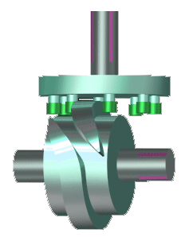
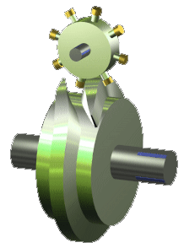
作者：潘存云教授
R₂
圆柱凸轮间歇运动机构
蜗杆凸轮间歇运动机构
封口
灌浆
应用： 适用于高速、高精度的分度转位机械制瓶机、纸烟、包装机、拉链嵌齿、高速冲床、多色印刷机等机械。
作者：潘存云教授
牙膏灌浆机

Slide 25
§12－5 不完全齿轮机构
1.工作原理及特点
工作原理：在主动齿轮只做出一个或几个齿，根据运动时间和停歇时间的要求在从动轮上做出与主动轮相啮合的轮齿。其余部分为锁止圆弧。当两轮齿进入啮合时，与齿轮传动一样，无齿部分由锁止弧定位使从动轮静止。
优点：结构简单、制造容易、工作可靠、从动轮运动
时间和静止时间的比例可在较大范围内变化。
缺点：从动轮在开始进入啮合与脱离啮合时有较大
冲击，故一般只用于低速、轻载场合。
2.类型及应用
类型：外啮合不完全齿轮机构、内啮合不完全齿轮机构

Slide 26


作者：潘存云教授
作者：潘存云教授
外啮合不完全齿轮机构
内啮合不完全齿轮机构
应用：适用于一些具有特殊运动要求的专用机械中。如乒乓球拍周缘铣削加工机床、蜂窝煤饼压制机等。

Slide 27
球拍
6
铣刀
靠模凸轮
8
作者：潘存云教授
7
不完全齿轮1
9
不完全齿轮1
5
2
1
3
4
乒乓球拍专用靠模铣床

Slide 28
退煤饼
压制
不完全齿轮
作者：潘存云教授
锁止弧
填料
填料
锁止弧
使运动平稳
蜂窝煤饼压制机
瞬心线附加杆

Slide 29
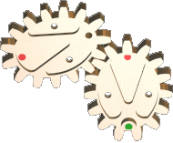
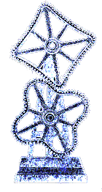

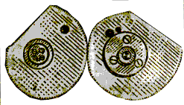
§12－6 非圆齿轮机构
非圆齿轮机构是一种用于变传动比传动的齿轮机构。其节线不是
圆，常用的有椭圆形、心形和螺旋线形曲线等。有专门书籍介绍
应用实例：滚筒式平板印刷机、压力机、机床转位机构、非线性函数电位机构、流量计、书心脊背加工联动机构等。
ω₁
ω₂
作者：潘存云教授
1
2
椭圆齿轮
作者：潘存云教授
作者：潘存云教授

Slide 30
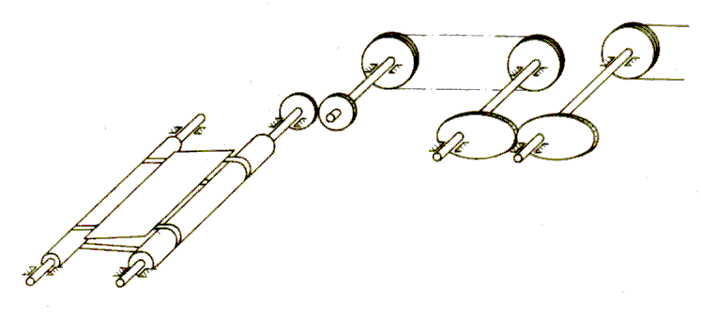
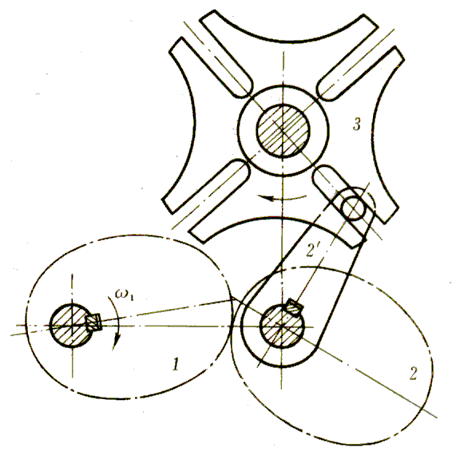
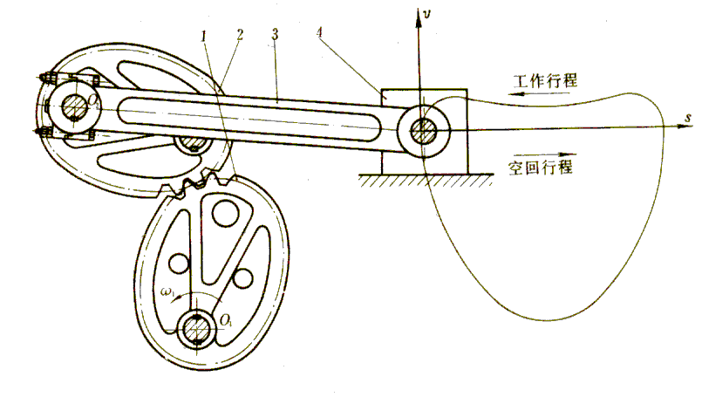
滚筒式平板印刷机
压力机
自动机床转位机构

Slide 31
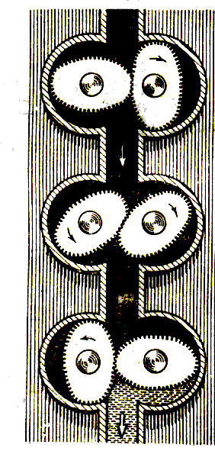
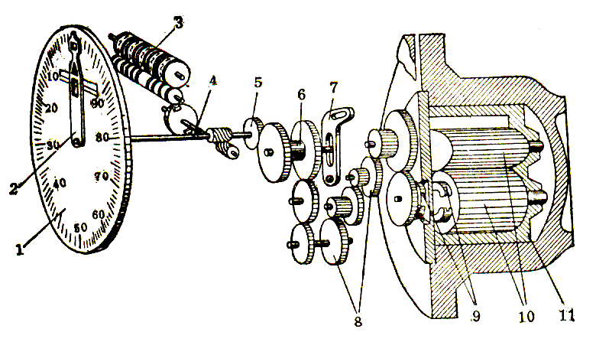
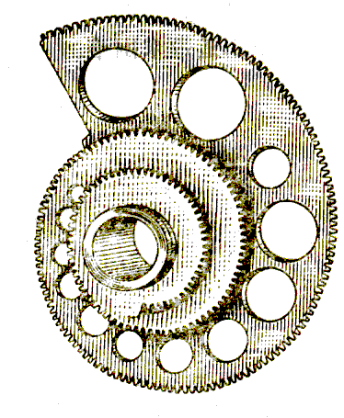
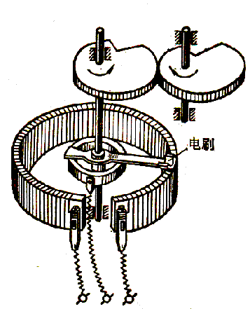
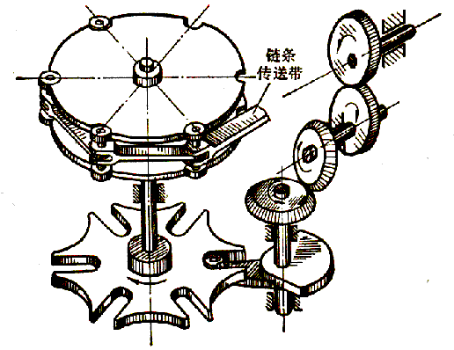
流量计
椭圆齿轮
椭圆齿轮
非圆齿轮
非线性函数电位机构
书心脊背加工联动机构

Slide 32
§12－7 螺旋机构
1. 螺旋机构及其应用
组成：螺杆、螺母、机架。
运动特点：一般情况下是螺杆连续回转，螺母轴向移动。
在γ>φ_{v} 时,也可以螺母为作轴向移动，迫使螺杆转动。如修理摩托车用的起子
优点：获得很大的减速比和力的增益。
缺点：机械效率较低。
应用：螺旋压力机、千斤顶、机床进给装置、微调机构等。 肥皂输送机构

Slide 33
2.运动分析
导程l－－螺旋转一圈(2π)，螺母前进的距离。
螺距p－－相邻螺纹牙齿同侧齿面之间的距离。
两者的关系为：l = z p，z为螺纹的头数。强调Z=1
将螺纹在中径圆柱处展开得一斜三角形，于是：
螺旋转过任意φ角时，螺母的位移s为：
s / rφ =l /r2π
s=lφ/2π
3
3
3
3
作者：潘存云教授
2
2
2
1
2
1
1
1
K
作者：潘存云教授
s
l
K向
rφ
r2π

Slide 34
图示螺旋机构中，螺母A固定，螺母2可沿轴向移动，
l_{A}
3
l_{B}
3
3
A
A
A
2
2
B
B
K
且: l_{A}≠l_{B}
作者：潘存云教授
B
作者：潘存云教授
当A、B段螺纹旋向相同时，
螺杆1相对于机架3的位移为：
l_{B}
s₁=l_{A}φ/2π
l_{A}-l_{B}
螺母2相对于螺杆1的位移为：
l_{A}
s₂=－l_{B}φ/2π
螺母2相对于机架3的位移为：
s =( l_{A}－l_{B})φ/2π
K向
当差(l_{A}－l_{B})很小时，s将很小。
这种螺旋机构称为微(差)动螺旋机构，用于测微计（千分尺）、分度机构、调节机构（镗刀微调机构）中。

Slide 35
差动螺旋应实例：
l₁=1.25 mm(右)
镗刀进给量调整微动螺旋机构
作者：潘存云教授
l₂=1 mm(右)
3
3
当A、B段螺纹旋向相反时，
3
A
A
A
2
2
2
螺母2的位移为：
s =( l_{A}＋l_{B})φ/2π
作者：潘存云教授
B
称为复式螺旋机构，用于车辆的快速靠近或离开、电杆拉线机构等。
l_{B}
l_{A}
L_{A}+l_{B}
复式螺旋机构
作者：潘存云教授
E
F

Slide 36
§12－8 万向铰链机构
作用：用于传递两相交轴之间的动力和运动，而且在传动过程中，两轴之间的夹角还可以改变。共轴、 有夹角
应用：广泛应用于汽车、机床等机械传动系统中。
α
作者：潘存云教授
单万向联轴器

Slide 37
结构特点：两传动轴末端各有一个叉形支架，用铰链与中间的“十字形”构件相联，“十字形”构件的中心位于两轴交点处，
ω₁
轴间角为 ：
ω₂₁
α=0~45˚
α
运动分析：
ω₂
两轴平均传动比为1，但瞬时传动比是动态变化的。
ω₂＝ω₁＋ω₂₁
作者：潘存云教授
在图示位置I, 以轴1为参考系，对A点有 ：
r’
A
v_{A1} = rω₁
ω₁
α
r
以轴2为参考系，对A点有 ：
α
作者：潘存云教授
B
v_{A2} = r’ω’₂
= r cosαω’ ₂
ω'₂
显然有 ： v_{A1} = v_{A2}
A

Slide 38
代入得：
ω₁ =cosαω’₂
r
B
ω’₂ 〉ω₁
ω₁
α
r”
α
作者：潘存云教授
在图示位置II, 以轴2为参考系，对B点有 ：
A
ω"₂
B
v_{B2} = rω”₂
以轴1为参考系，对B点有 ：
v_{B1} = r”ω₁
= ω₁ r cosα
同样有 ： v_{B1} = v_{B2}
代入得：
ω’’₂=ω₁ cosα
=>ω”₂ <ω₁
ω₁
其它位置：
ω₁cos α ≤ ω₂ ≤
cosα

Slide 39
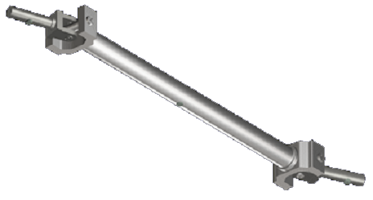
2.双万向铰链机构
为了消除从动轴变速转动的缺点，常
将两个单万向铰链机构串联使用，构成双万向铰链机构。
安装要求：
①主动、从动、中间三轴共面；
②主动轴、从动轴的轴线与中间轴的轴线之间的夹
角应相等；
③中间轴两端的叉面应在同一平面内。
1
2
α
α
C
作者：潘存云教授
1
α
C
2
α

Slide 40
3. 小型双万向联轴器
结构如图所示，通常采用合金钢制造。
A
A
A
α
作者：潘存云教授
作者：潘存云教授
α
α
α
A--A
A
A
A
动画演示

